Slide 1
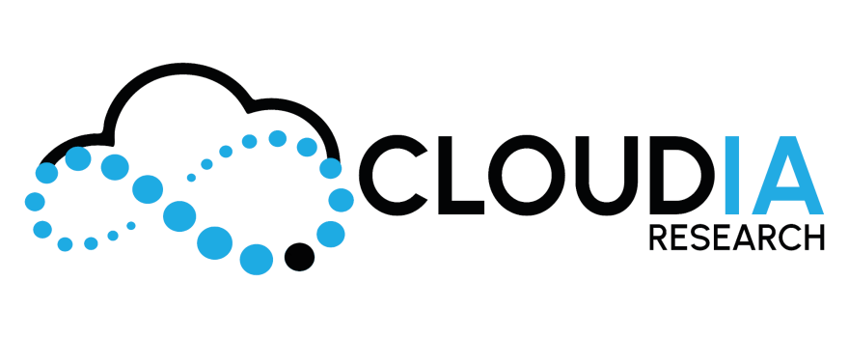
People beyond Innovation
ai4Sign @2024
Notes:
Farsi mandare logo con dimensione decente

Slide 2
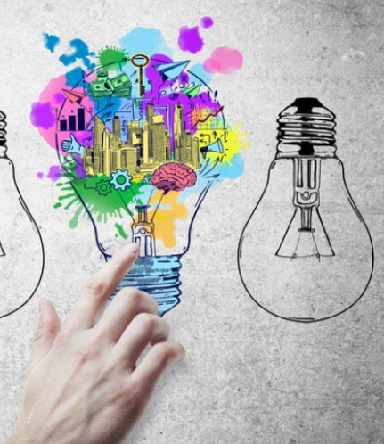
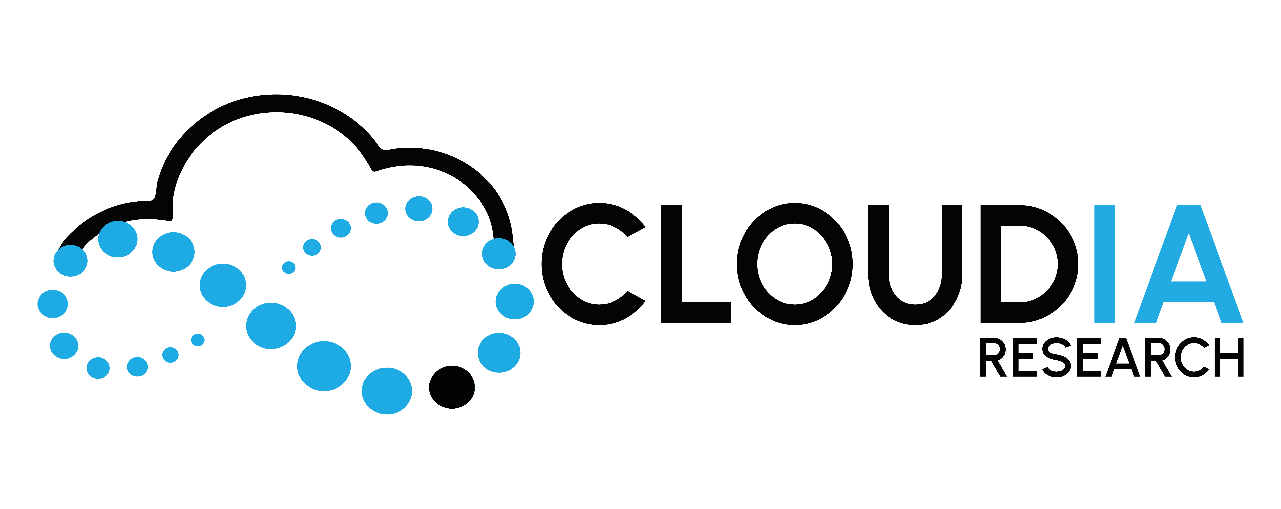
ai4Sign: Idea
L’idea nasce dalla presa coscienza delle difficoltà di comunicare con e per una persona sorda.
Ritenendo che oggi il livello tecnologico consenta di cercare delle soluzioni a questo problema, grazie all’intelligenza artificiale e alla presenza molto consistente di dispositivi mobili connessi, abbiamo provato a dare una risposta.
Inizialmente soffermandoci sull’ambito aziendale, per agevolare le persone che usano la lingua dei segni nelle comunicazioni, in un contesto lavorativo nel quale il lavoro flessibile e smart è sempre più importante. La prima bozza infatti prevedeva un sistema di integrazione per Microsoft Teams per integrare la funzione di sottotitoli già presente con una funziona di analoga per la lingua dei segni.
Il passo successivo è stato pensare ad un estensione più generale.

Slide 3
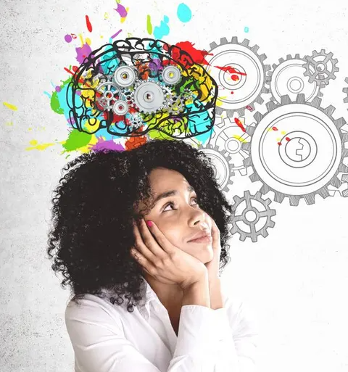
ai4Sign: Aspetti essenziali
Riconoscimento delle espressioni per intonazione della comunicazione.
Riconoscimento dei segni.
Rielaborazione dei testi per le lingue con una sintassi differente dalla lingua dei segni.
Generazione di testo dal parlato per utilizzi in ambito dove questa funzionalità non sia presente.
Facilità di fruizione e utilizzo.

Slide 4
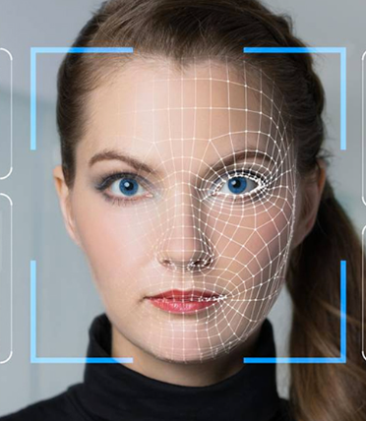
ai4Sign: Espressioni
Per questo aspetto possiamo già contare su molte soluzioni tecnologiche.
Microsoft mette già a disposizione questa possibilità grazie a Azure AI Face Service.
Dividendo un video in fotogrammi e sottoponendoli al servizio possiamo ottenere le informazioni relative alle espressioni e quindi utilizzare questi dati per integrare il riconoscimento dei gesti.

Slide 5
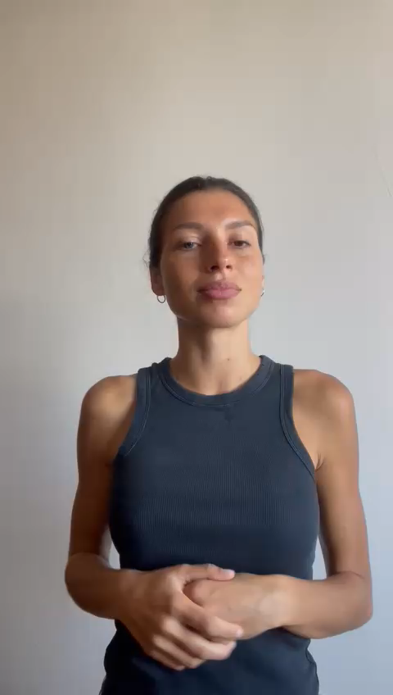
ai4Sign: Riconoscimento dei segni
Il core dell’intera faccenda.
L’approccio che stiamo seguendo prevede:
raccolta video
divisione video in fotogrammi
sottoporre i fotogrammi ad un modello di Machine Learning, su Azure, tramite approccio supervisionato

Slide 6
ai4Sign: Riconoscimento dei segni
In questa fase lo scopo è dimostrare che l’approccio produce un risultato, quindi ci siamo soffermati su una frase semplice: «grazie per l’attenzione»
Purtroppo, ad oggi i dati raccolti non sono sufficienti ad addestrare il modello.
NEXT STEP
La nostra intenzione è di creare un portale per consentire ad utilizzatori di LIS di fornirci più dati.
Grazie al supporto di Natalia e Camilla Colombo (che ringraziamo per l’immenso supporto) stiamo lavorando per strutturare questo portale la raccolta, la targhetizzazione automatica e process dei dati raccolti.

Slide 7
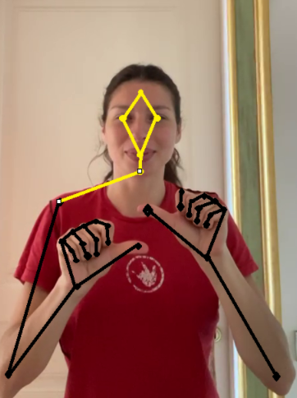
ai4Sign: Riconoscimento dei segni
Possibile approccio alternativo.
Analizzare l’immagine, individuando dei punti specifici e ottenere i vettori fra questi punti.
Utilizzare processi di Machine Learning per associare questi vettori a dei segni.
Anche l’adozione di questo approccio necessiterebbe di una intensa raccolta dati

Slide 8
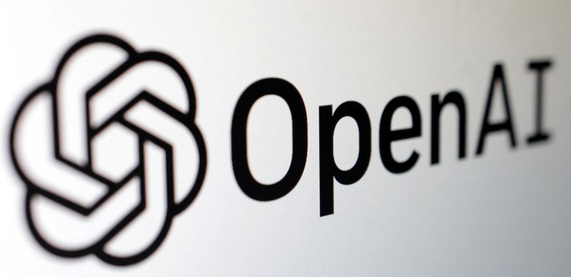
ai4Sign: Rielaborazione dei testi e generazione testo da parlato
Anche per la rielaborazione dei testi, per eventuali differenze di sintassi, e per ottenere testo dal parlato possiamo già utilizzare servizi esistenti e in particolare di OpenAI già integrati dentro Azure.

Slide 9
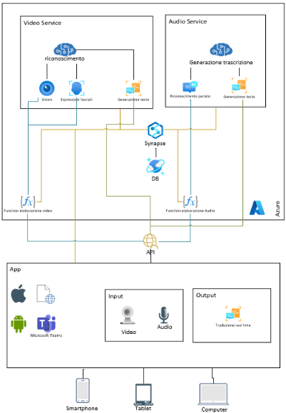
ai4Sign: Facilità di fruizione
Ci siamo concentrati sul pensare tutto il servizio per essere accessibile da più fonti: utilizzabile sia dai normali dispositivi mobili tramite app, siamo come integrazione a altri servizi di comunicazione come Teams
In base al dispositivo e dall’ambito di utilizzo utilizzare solo i servizi necessari.

Slide 10

ai4Sign: Raccolta dati
Riteniamo che, in generale, la ricerca e lo studio siano sempre ambiti fondamentali.
Uno degli scopi del progetto sarebbe raccogliere dati mentre si utilizza l’applicazione, su aspetti Linguistici, geografici, semantici e altro per metterli a disposizione di enti e Università per agevolare studi o approfondimenti sull’argomento.

Slide 11
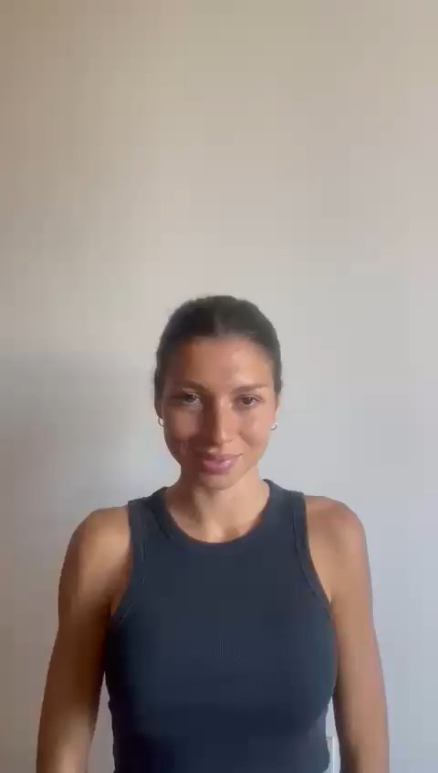
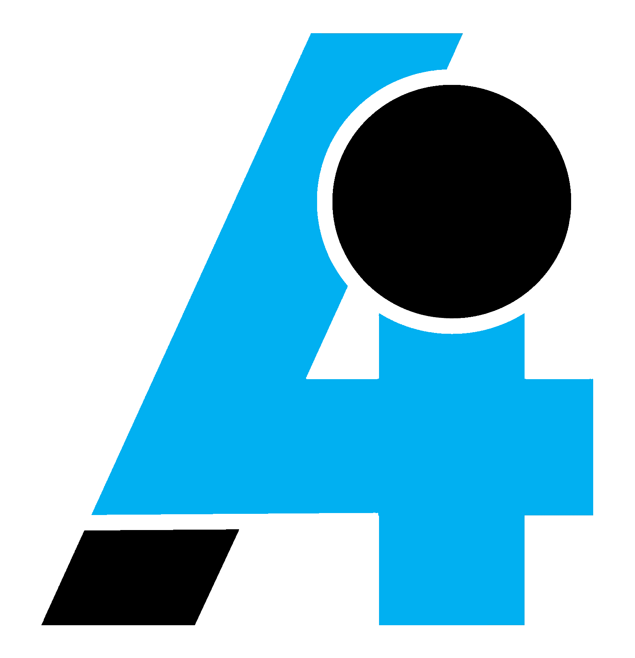
Sign
Grazie per l’attenzione!

